Slide 1

18376-3
图像处理方向综合课设答辩
汇报人:郭心语、杨浠、年哲超 日期：2021.1.4

Slide 2

目录
01
系统总体思想介绍
02
质量控制
03
系统算法介绍
04
系统亮点强调
05
系统功能演示

Slide 3

PART 01
系统总体思想介绍

Slide 4

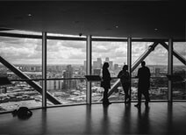

01
系统总体思想介绍
系统总体简介
本系统仿照PhotoShop图像处理软件，实现对图片的处理。最上方是菜单栏，可以打开、选择图像文件或是对打开的图像文件进行处理，图像处理共有以下几种操作：图像的几何变换、像素变换，图片合成、图像去噪、图像分割、锐化和模糊、压缩与解压。打开的图像文件位于中间部分，可以对图片进行拖动查看。右侧是会根据图片的不同操作实时更新参数或是直方图。

Slide 5
01
系统总体思想介绍
可以打开、选择图像文件或是对打开的图像文件进行处理，图像处理共有以下几种操作：图像的几何变换、像素变换，图片合成、图像去噪、图像分割、锐化和模糊、压缩与解压。
01
数字图像处理是利用计算机对图像进行去除噪声、增强、恢复、分割、提取特征等的理论、方法和技术。我们完成的数字图像处理系统由三部分组成，包括：图像读入、图像处理以及图像保存。其中图像处理包括了：图像的几何变换、像素变换，图像去噪、分割、锐化和模糊、压缩与解压等功能。
整体架构
打开的图像文件位于中间部分，可以对图片进行拖动查看。
02
03
右侧是会根据图片的不同操作实时更新参数或是直方图。

Slide 6
PART 02
质量控制

Slide 7
02
质量控制
项目名称
基于MATLAB 的数字图像处理集成平台
质量控制方案
开发人员：郭心语，杨浠，年哲超
测试人员：杨浠，郭心语
集成人员：年哲超
1. 该项目由项目开发、测试和集成人员组成
2. 开发过程中有开发文档，记录遇到的问题和重难点
3. 开发人员将测试好的模块交接给集成人员进行整合时，需将自己实现的模块进行 多方面测试
4. 在整合形成第一版后由测试人员进行多方面测试以确保项目的稳定性
5. 测试中出现的质量问题交接给开发人员进行修改。
6. 使用Git工具进行项目的版本控制
7. 在GitHub中建立仓库，并使用git工具实现本地仓库和远程仓库的同步。

Slide 8
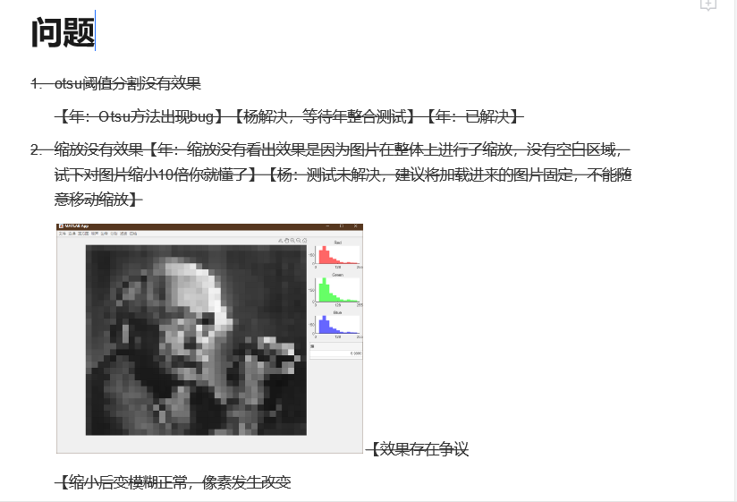

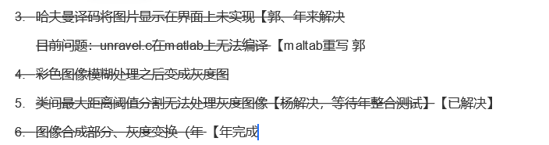
02
质量控制
开发文档
您的内容打在这里，或者通过复制文本后，在此狂中选择粘贴。

Slide 9
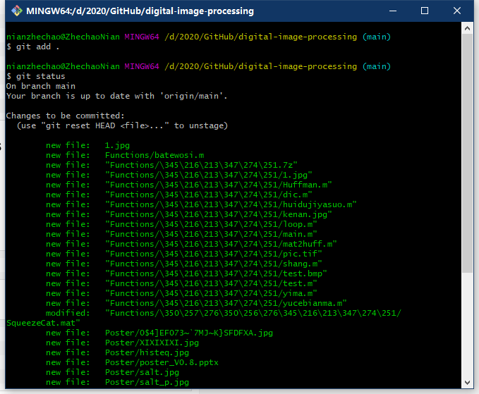
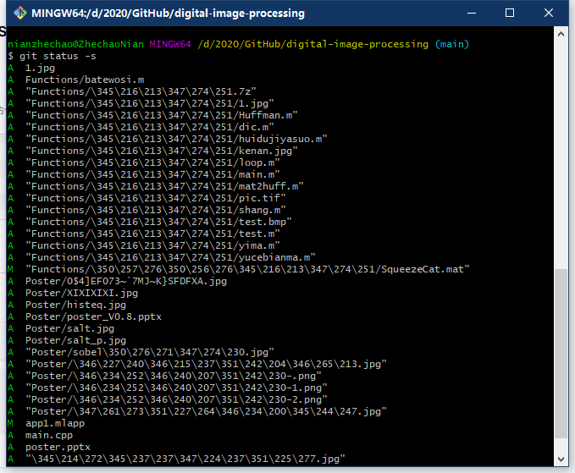
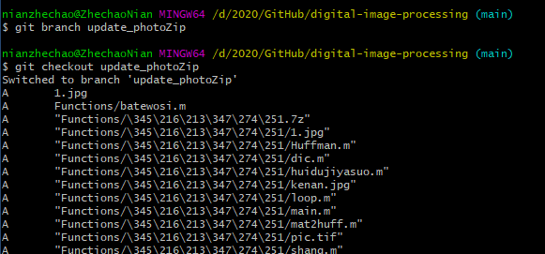
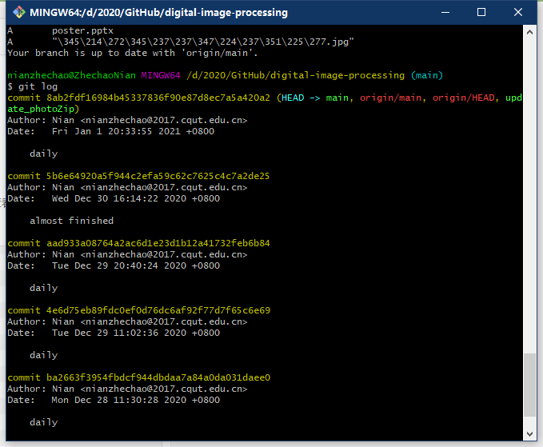
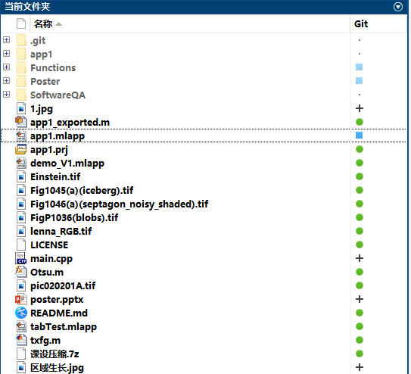
02
质量控制
图1
图2
图3
图1：将文件存入暂存区并查看Git分支的修改
图2：查看该分支文件状态
图3：新建与切换分支
图4：查看提交记录
图5：matlab中集成的git工具
图4
图5

Slide 10
PART 03
系统算法介绍

Slide 11
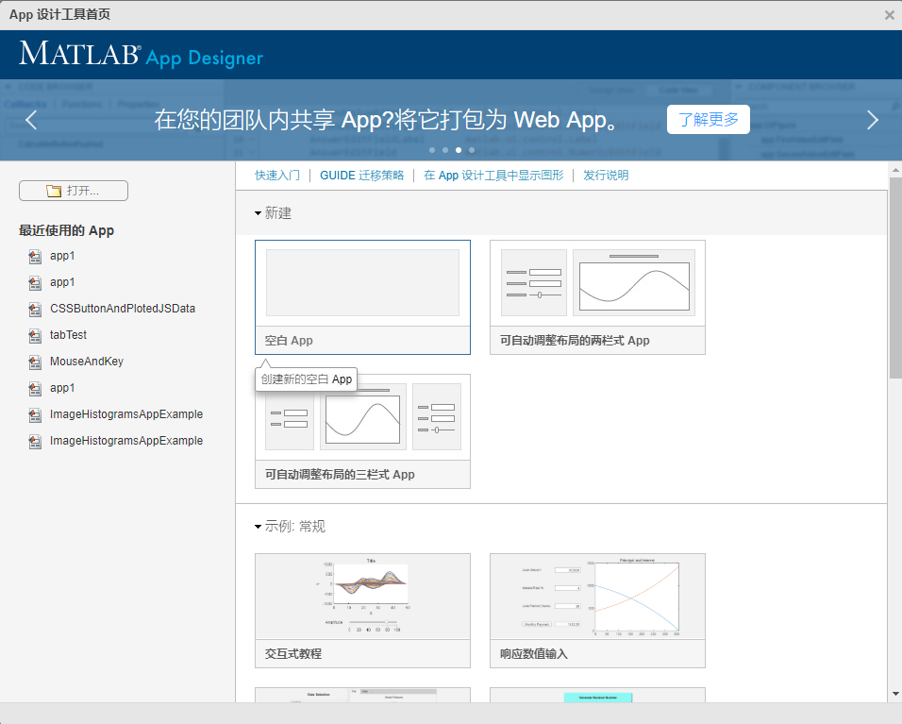
03
软件界面设计
工具选取
App Designer
界面使用matlab中的app designer模块进行设计，在进行开发模块的选择时，对其与GUIDE进行了比较，GUIDE是一个比较老旧的matlab界面设计工具，在今后会被mathwork公司移除，故在本次设计中选择了app designer工具进行设计。

Slide 12
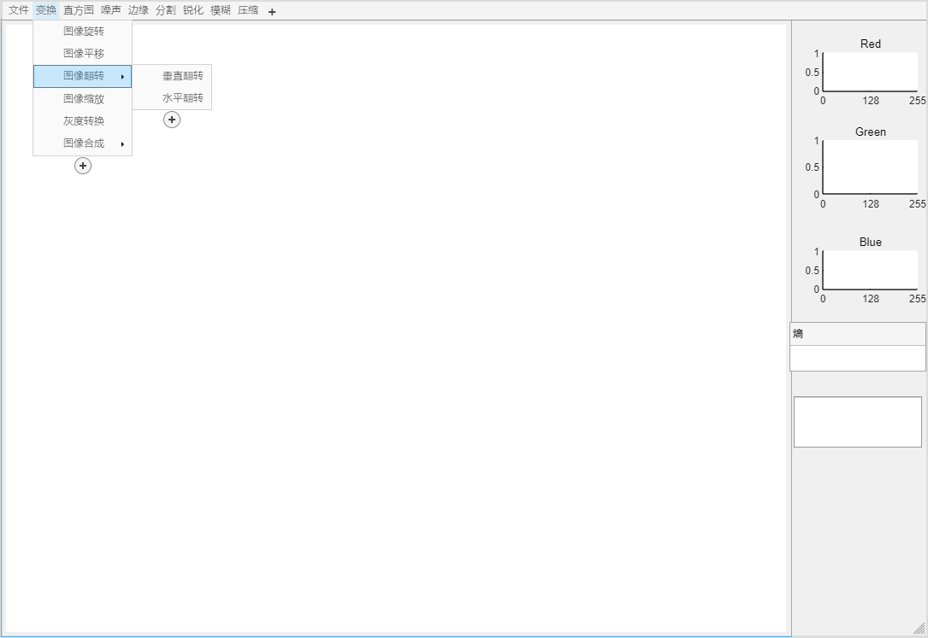
03
软件界面设计
界面设计
软件界面
在进行界面设计时，参考了许多图形处理工具软件的界面设计，最终选用类photoshop的界面；
软件左侧为操作界面，显示正在处理的图片及结果；
顶部为菜单栏，放置功能按钮；
右侧为信息栏，显示图片信息，如熵值、直方图。

Slide 13
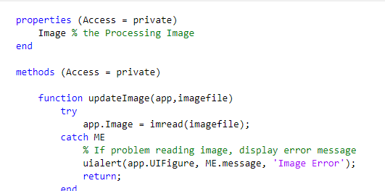
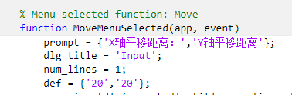
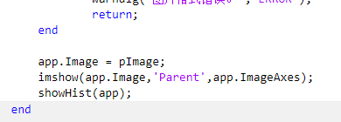
03
界面开发流程
函数重写
回调函数
调用函数
重写功能函数
编写回调函数
接收参数
调用功能函数
刷新侧边栏

Slide 14
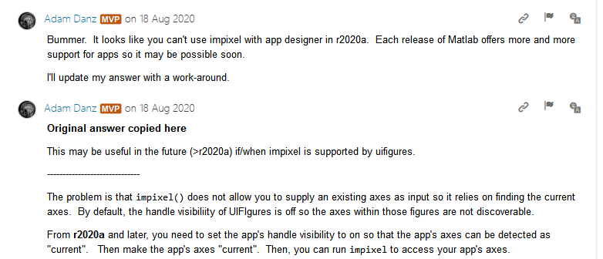
03
界面亮点功能
区域生长
网上社群
在开发区域生长功能时，考虑到用户的使用习惯，我们采用了用户单击选取像素点的方式选取生长点；
但在实现过程中，由于app designer工具的功能不够完善，我们遇到了一些阻碍。
最终我们使用一些其他的方式解决了这个问题……

Slide 15
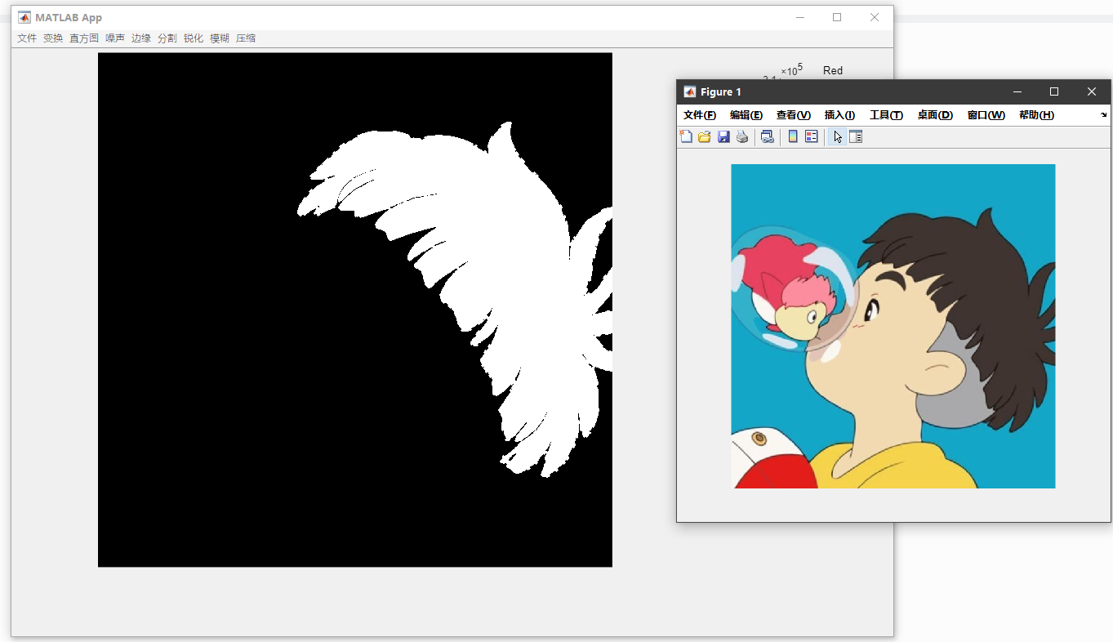
03
界面亮点功能
界面设计
功能实现
最终我们的解决方案是：新建窗口重新绘制待处理图片，即解决了原问题，也便于用户选取并处理后进行图片对比。

Slide 16
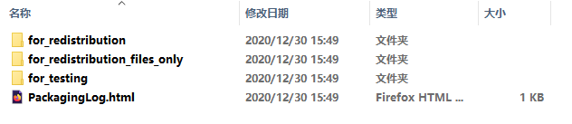
03
软件打包
打包方案
成品文件
在完成了整个项目之后，我们对项目进行了exe文件打包，最终生成了三个版本的可执行程序。

Slide 17
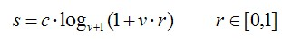
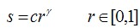
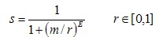
03
图像灰度映射
灰度映射
对数变换主要用于将图像的低灰度值部分扩展，将其高灰度值部分压缩，以达到强调图像低灰度部分的目的。
通过灰度变换函数，调整输入低质图像的灰度值范围。将图像的低灰度值部分扩展，高灰度值部分压缩。借此强调图像低灰度部分，达到增强图像的目的。
对数变换
伽马变换主要用于图像的校正，将漂白的图片或者是过黑的图片，进行修正。伽马变换也常常用于显示屏的校正，这是一个非常常用的变换。
伽马变换
灰度拉伸也用于强调图像的某个部分，与伽马变换与对数变换不同的是，灰度拉升可以改善图像的动态范围。可以将原来低对比度的图像拉伸为高对比度图像。
灰度拉伸

Slide 18
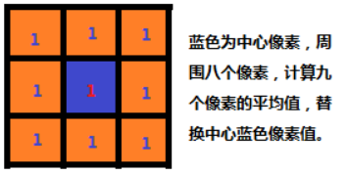
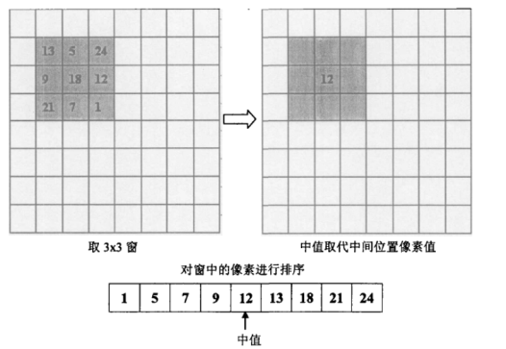
03
图像去噪算法
均值滤波
中值滤波
均值滤波是一种典型的线性滤波算法，主要采用的是邻域平均法。它的基本原理是把数字图像或者数字序列当中的目标像素的值改为用它邻域中像素点的平均值替换。均值滤波无条件对所有点进行运算，会拉近图像相邻像素点的差异，会使图像变得模糊。
中值滤波器是一种常用的非线性平滑滤波器，适用于抑制椒盐噪声。其基本原理是把数字图像或者数字序列当中的一点的值改用点一个邻域中各点的中值替换。需要将邻域中的像素按照灰度级排序，然后选择其中的中间值作为输出像素值。其主要功能是让周围像素值的差比较大的像素改为取与周围像素值相接近的值从而消除孤立的噪声点。

Slide 19
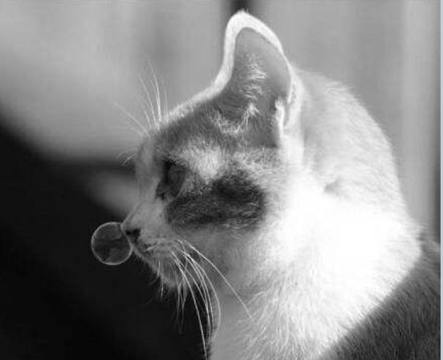
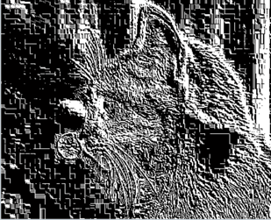
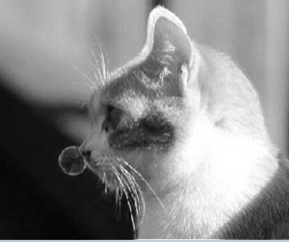
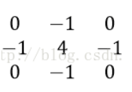
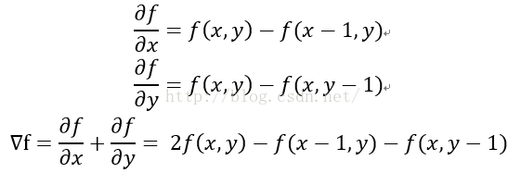
03
图像锐化算法
一阶微分检测边缘是否存在
拉普拉斯锐化
拉普拉斯锐化图像是根据图像某个像素的周围像素到此像素的突变程度有关，也就是说它的依据是图像像素的变化程度。
当邻域中心像素灰度低于它所在的领域内其它像素的平均灰度时，此中心像素的灰度应被进一步降低，当邻域中心像素灰度高于它所在的邻域内其它像素的平均灰度时，此中心像素的灰度应被进一步提高，以此实现图像的锐化处理
二阶微分确定边缘的位置

Slide 20
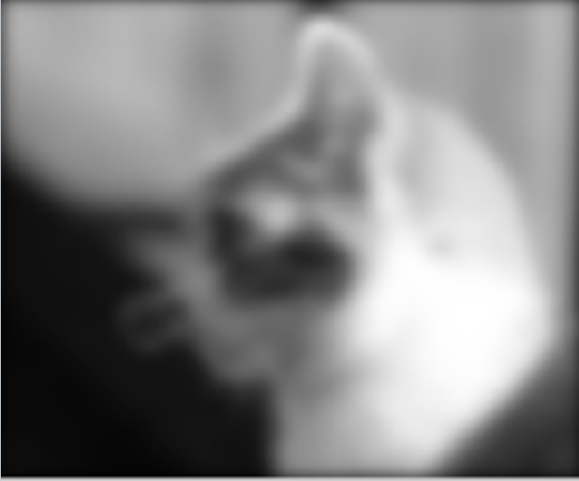
03
图像模糊算法
高斯低通滤波器
图像的高频信息一般代表图像的细节信息，所以低通滤波器一般是将图像变得更加模糊。高斯滤波就是对整幅图像进行加权平均的过程， 每一个像素点的值， 都由其本身和邻域内的其他像素值经过加权平均后得到。 高斯滤波的具体操作是： 用一个模板（或称卷积、 掩模） 扫描图像中的每一个像素， 用模板确定的邻域内像素的加权平均灰度值去替代模板中心像素点的值用。

Slide 21
03
图像分割算法
类间最大方差
01
02
最大类间距离
（1）假设存在阈值th将图像的所有像素分为两类C1（小于th）和C2（大于th），那么这两类像素各自均值为ave1、ave2，图像全局均值为dw。同时像素被分为C1和C2两类的概率分别为p1、p2。存在下列公式：
p1*ave1+p2*ave2=dw;
（2）根据方差的概念，类间方差可以表示为:
fc=p1（ave1-dw）²+ p2（ave2-dw）²
（3）然后遍历0-255个灰度级，求出fc最大值即可。类间方差越大表明这两部分差异越大，分割效果越好。
（1）给定一个初始的阈值将图像分为将图像的所有像素分为两类C1（小于T）和C2（大于T）。
（2）分别计算出两部分的灰度均值ave1、ave2。
（3）计算它们之间的相对距离度量值S。
S=((ave2-T)*(T-ave1))/(ave2-ave1)²
（4）选择最佳的阈值，使图像按照该阈值分成两部分后，相对距离度量值达到最大。

Slide 22
PART 04
系统亮点强调

Slide 23
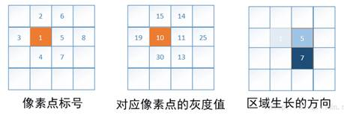
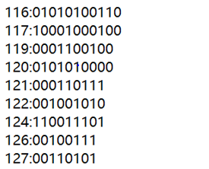
04
系统亮点强调
将具有相似性质的像素合并在一起
（1）种子点的选取：首先通过对图片用鼠标点击的方式交互式地进行点选取，从而可以根据不同的图片自主选择不同的种子点。
（2）区域生长的条件：根据像素灰度间的连续性定义的一些相似性准则，同时也定义了在没有像素满足加入某个区域的条件时，区域生长就会停止。在算法当中定义最大像素灰度值距离，当待加入像素点的灰度值和以及分割号的区域所有像素点平均灰度值的差绝对值小于或等于最大像素灰度值距离时，该像素点就加入到已分割的区域。反之，区域生长停止。
（3）种子队列的遍历：我们预先定义为4邻域遍历，然后取出种子队列中的第一个元素，对选择的邻域中每个点进行判断。找与该种子点灰度值最接近的一个点加入分割区域中。过程如下图所示：
区域生长

Slide 24
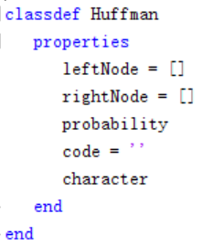
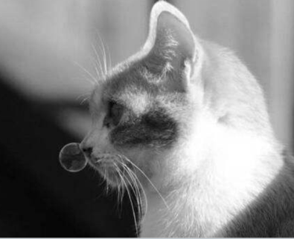
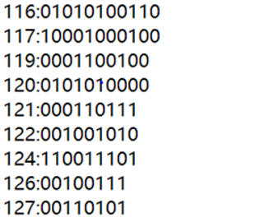
04
系统亮点强调
哈夫曼编码
哈夫曼编码是对图像的无损压缩，首先对整个图像中每个像素值的数量进行统计，然后按照其数量大小排序，每次选取权值最小的两个点，并将两个点权值加起来后重新进行排序，以此建立哈夫曼树，最后将原像素用新的编码进行表示，部分编码如左图1所示，译码时从哈夫曼树的根节点开始往下找根据是0还是1确定是进入左子树还是右子树，找到叶子节点后确定完成一个译码，解码结果如左图2所示
创新思路
使用结构体建立哈夫曼树，此结构体包含左孩子、右孩子、权重、编码结果和像素点
算法思路
解压结果
部分像素值编码结果

Slide 25
03
图像压缩
（1）统计每个像素的数量
对图像的每个点进行遍历并将其像素点的个数加一
（2）建立哈夫曼树
首先对像素的数量进行由小到大的排序，然后每次都取出最前面的两个点（也就是当前权值最小的两个点），然后将两个点的权值进行相加并放入队列，重新进行排序。重复此操作，直到队列中剩下一个点。
（3）对出现过的像素进行编码
对所有的像素进行编码，并将编码表写入一个文件中。编码的时候，如果当前点不是叶子节点，则继续进行编码，如果当前如果当前点是左儿子，那么编码为0，如果是右儿子，则编码唯一，直到最后返回一个编码。然后通过编码表来对每一个像素进行编码，首先可以通过编码表的到像素的编码，然后如果当前的编码长度小于8，不足一个字节则读入下一个像素的编码，补充长度至8 ，然后将这个字节写入文件当中，直到所有的像素都写入文件
哈夫曼压缩
哈夫曼编码：首先是对整个图像中每个像素值的数量进行统计，然后按照其数量大小排序，然后根据此建立哈夫曼树，最后将原像素用新的编码进行表示。因为原像素都是由8bit进行表示，而进行压缩过后的编码，大部分像素可以用小于8bit的值进行表示，从而达到压缩的效果

Slide 26
PART 05
系统功能演示

Slide 27
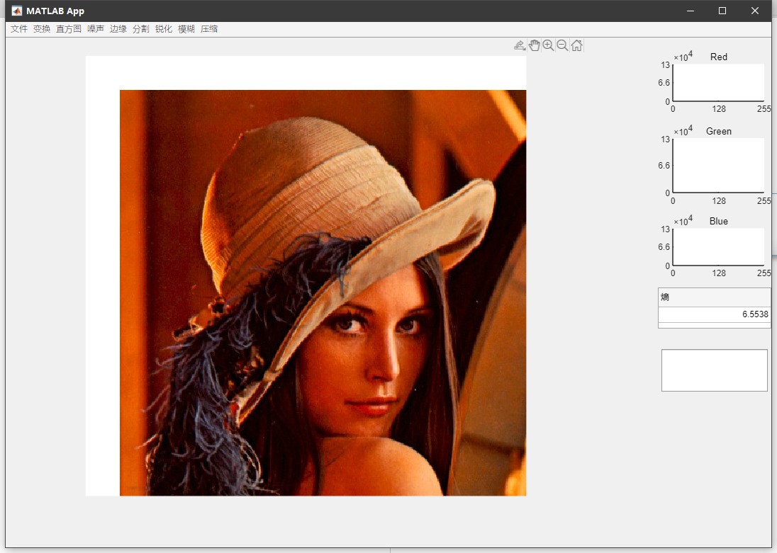
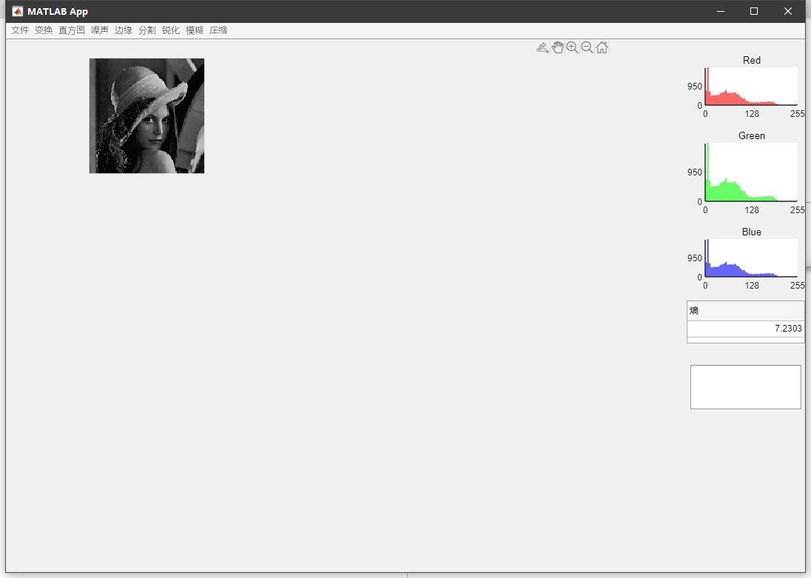
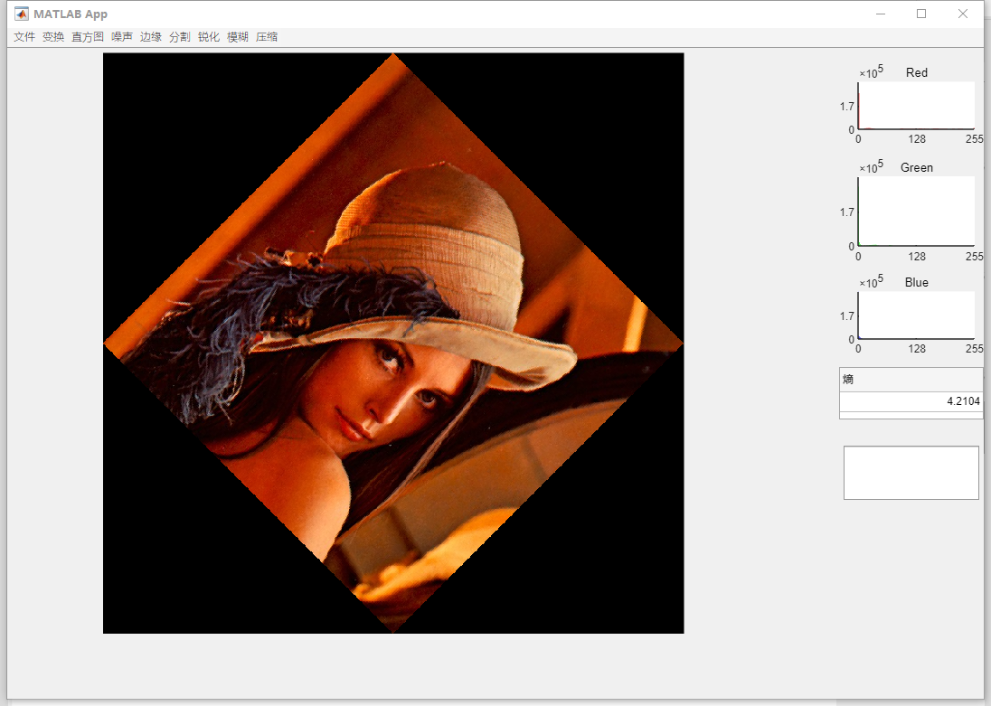
05
系统功能演示
平移
从文件中读入的图片，通过自己设置的x、y的对应平移量进行平移
图像几何变换
缩放
从文件中读入图片，输入缩放倍数，即可进行图像缩放处理
旋转、翻转
通过自己设置的角度对图片进行旋转。翻转包括了垂直翻转及水平翻转。

Slide 28
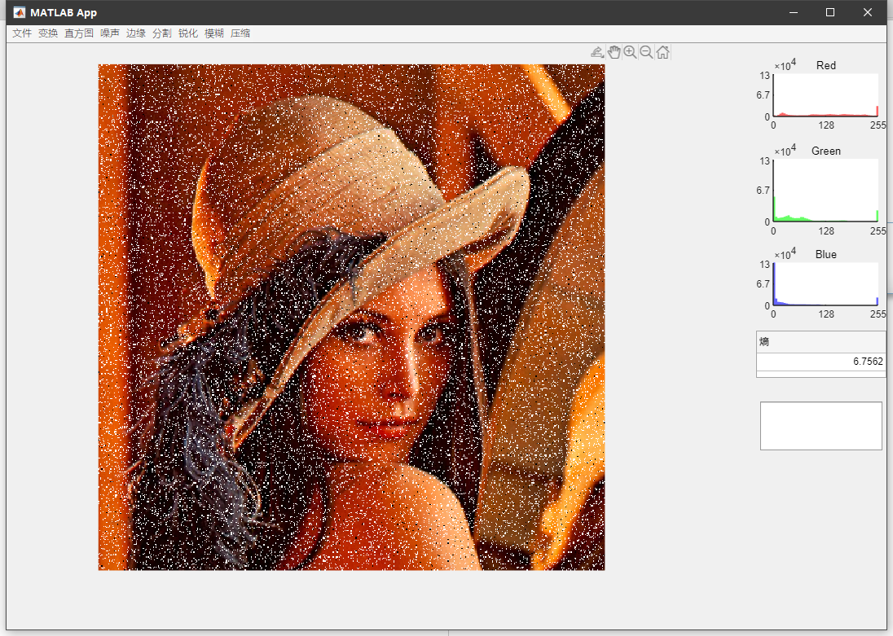
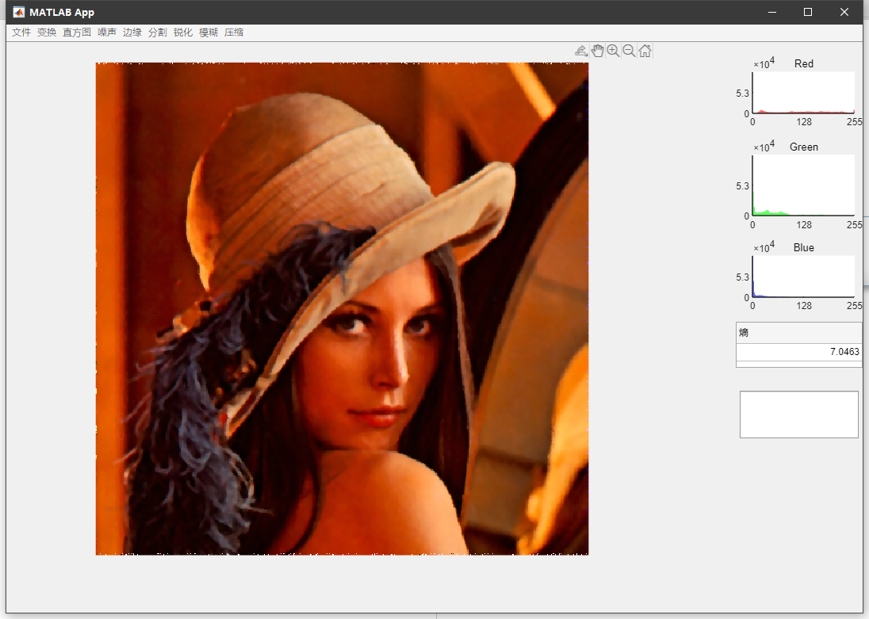

05
系统功能演示
对图像加噪声
图像去噪
通过选择模板大小，对图像进行中值滤波去噪处理
中值滤波
均值滤波
通过选择模板大小，对图像进行均值滤波去噪处理

Slide 29
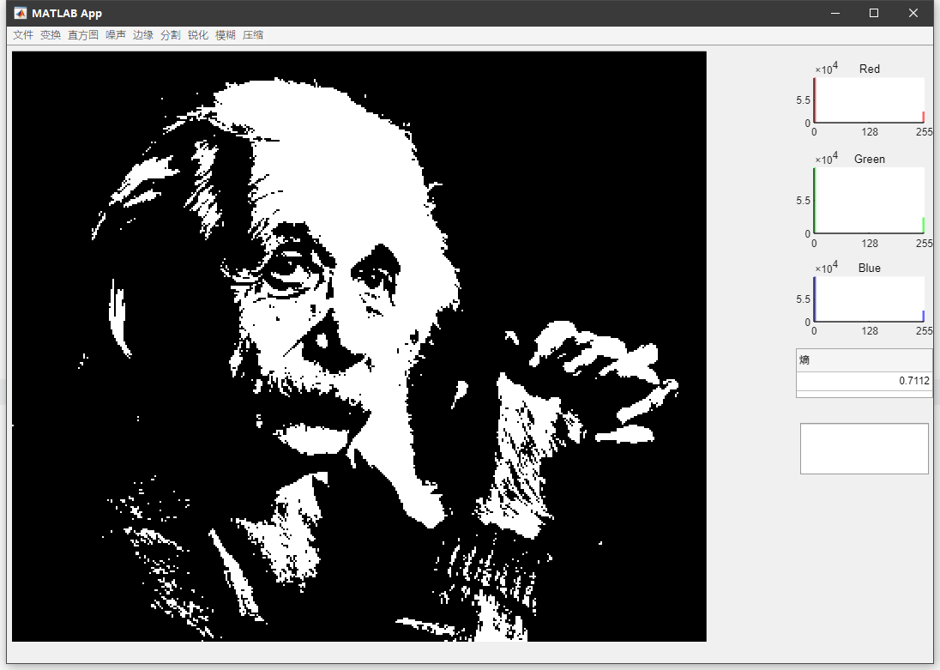
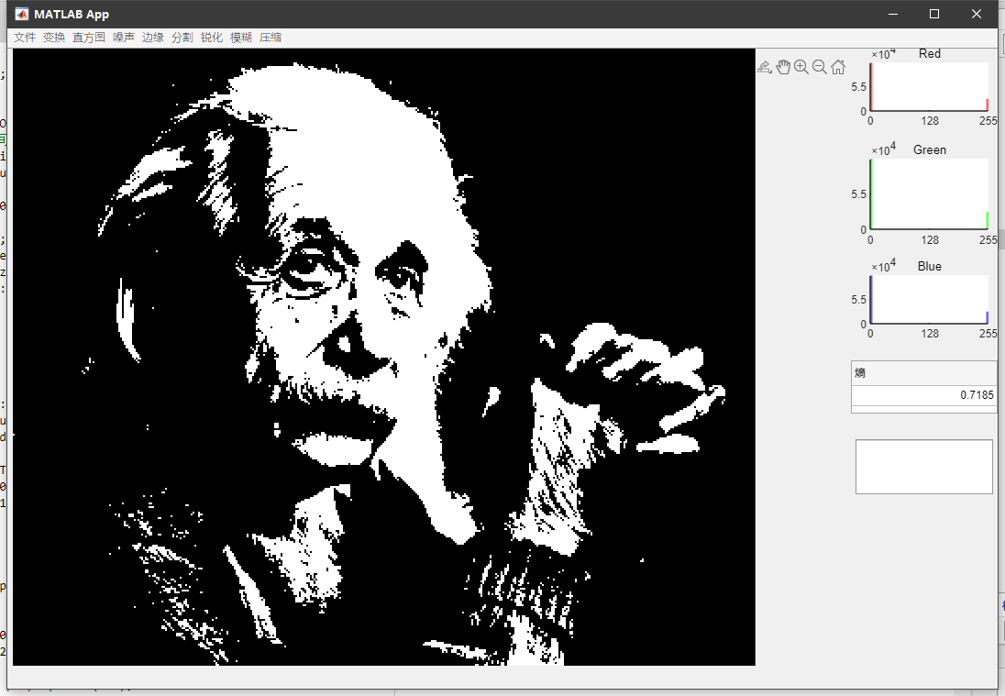
05
系统功能演示
类间最大方差
图像分割
最大类间距离
区域生长法
通过鼠标选择一个种子点，对该种子点通过4邻域遍历，从而实现图像分割

Slide 30
18376-3
汇报完毕 感谢聆听
汇报人：郭心语、杨浠、年哲超 日期：2021.1.4

